Slide 1




Мы против коррупции!
Выполнила студентка
ГАПОУ КО Медицинского техникума
Труженикова Ю.

Slide 2



9 декабря отмечается Международный день борьбы с коррупцией
М
9 декабря 2003 года была открыта для подписания Конвенция ООН против коррупции, принятая Генеральной ассамблеей ООН
1 ноября 2003 года.
Россия в числе первых стран подписала Конвенцию.

Slide 3

История коррупции
Исторические корни коррупции, вероятно, восходят к обычаю делать подарки, чтобы добиться расположения. Дорогой подарок выделял человека среди других просителей и способствовал тому, чтобы его просьба была выполнена. Поэтому в первобытных обществах плата жрецу или вождю была нормой. По мере усложнения государственного аппарата и усиления власти центрального правительства, появились профессиональные чиновники, которые, по замыслу правителей, должны были довольствоваться только фиксированным жалованием. На практике чиновники стремились воспользоваться своим положением для тайного увеличения своих доходов.

Slide 4
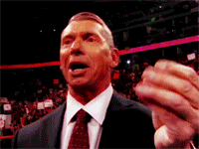

Коррупция ( лат. corruptio — подкуп, порча) — термин, обозначающий обычно использование должностным лицом своих властных полномочий и доверенных ему прав, а также связанных с этим официальным статусом авторитета, возможностей, связей в целях личной выгоды, противоречащее законодательству и моральным установкам.

Slide 5

Характерным признаком коррупции является конфликт между действиями должностного лица и интересами его нанимателя либо конфликт между действиями выборного лица и интересами общества. Многие виды коррупции аналогичны мошенничеству, совершаемому должностным лицом, и относятся к категории преступлений против государственной власти.

Slide 6

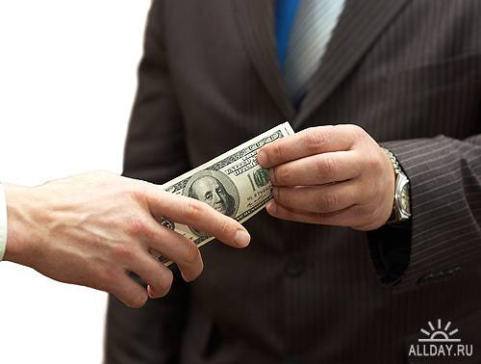
Коррупции может быть подвержено любое должностное лицо, обладающее дискреционной властью в сфере распределения каких-либо не принадлежащих ему ресурсов по своему усмотрению (чиновник, депутат, судья, сотрудник правоохранительных органов, администратор и т. д.). Главным стимулом к коррупции является возможность получения экономической прибыли (ренты), связанной с использованием властных полномочий, а главным сдерживающим фактором — риск разоблачения и наказания.

Slide 7
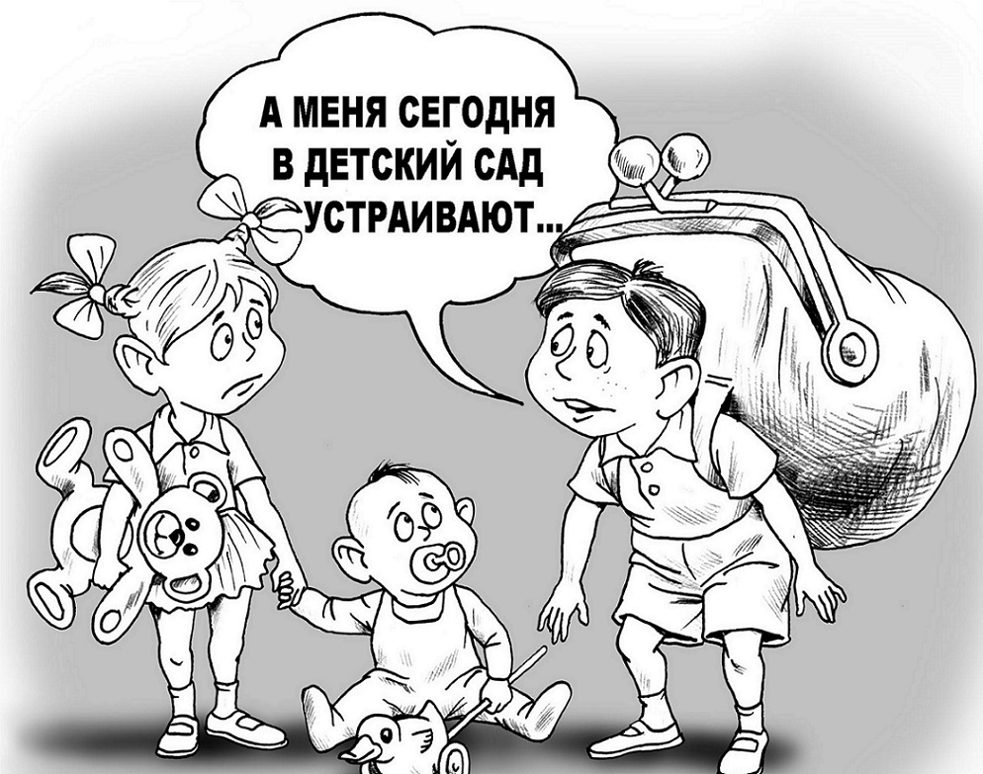

Slide 8
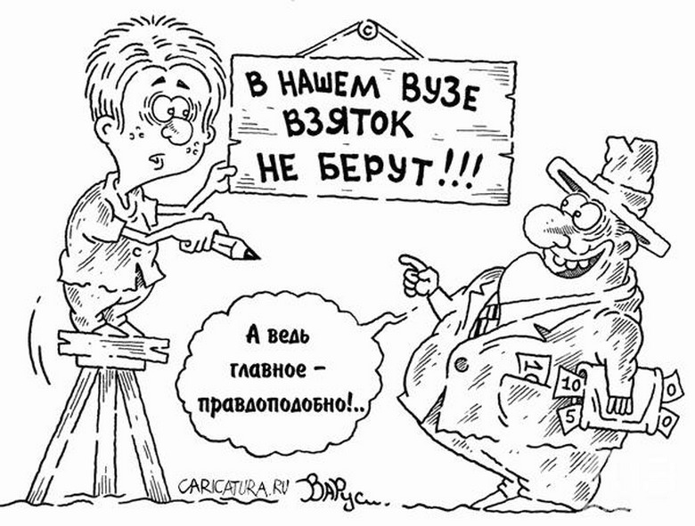

Slide 9


Slide 10
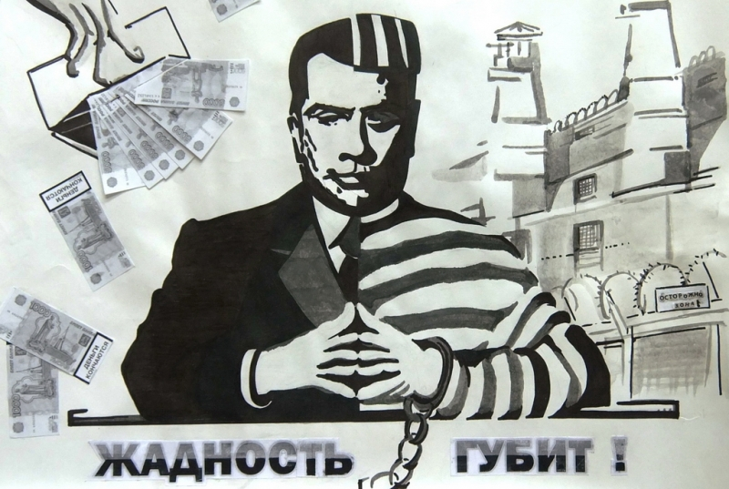

Slide 11
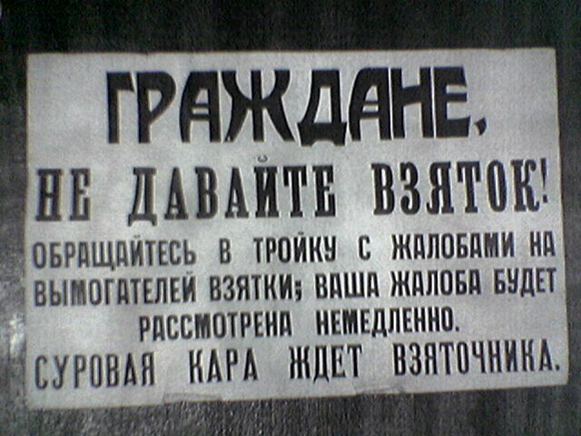

Slide 12

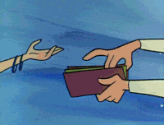
Коррупция процветает там, где…
  Соблазн сосуществует с вседозволенностью
  Не проводятся проверки в учреждениях
  Процесс принятия важных решений проходит в закрытом порядке
  Практически отсутствует гражданское общество
  Огромное неравенство в распределении богатства обрекает людей на нищету

Slide 13
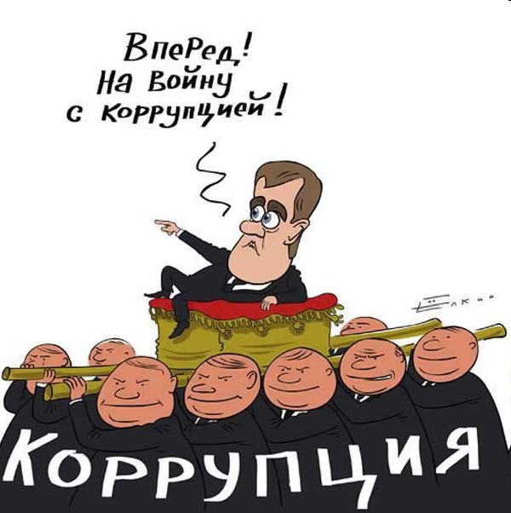
Госслужбы, которые наиболее активные в собирании взяток
таможенные службы
медицинские организации
автоинспекции
судебные органы
налоговые органы
правоохранительные органы
бюрократия
ВУЗы

Slide 14
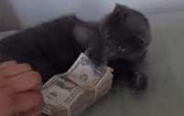
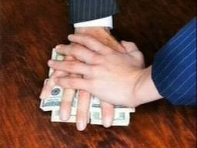
Что же нам делать?
необходимо совершенствовать действующее законодательство;
одним из главных принципов борьбы с коррупцией и организованной преступностью должны быть гласность и прозрачность деятельности органов судебной и исполнительной власти, средств массовой информации, граждан и общественных формирований;
создание обстановки нетерпимости, осуждения, аморальности любого факта проявления коррупции.

Slide 15




Slide 16

СПАСИБО ЗА ВНИМАНИЕ!

